Slide 1
Lom světla
VY_32_INOVACE_52_Lom světla
Autor: Pavlína Čermáková
Vytvořeno v rámci v projektu „EU peníze školám“
OP VK oblast podpory 1.4 s názvem Zlepšení podmínek pro vzdělávání na základních školách

Slide 2
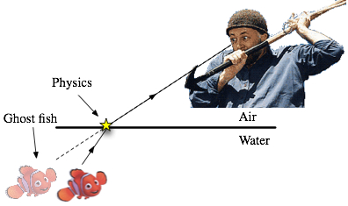
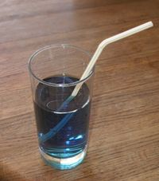
Zkusili jste někdy z průzračné vody vytáhnout nějaký předmět?
Podařilo se vám to napoprvé?
Byl předmět ve skutečnosti ve větší hloubce, než jste předpokládali?
[1]
Dívali jste se někdy, jak vypadá předmět, který je zčásti ponořen ve vodě?
[2]
Příčinou předchozích situací je fyzikální jev – lom světla.

Slide 3
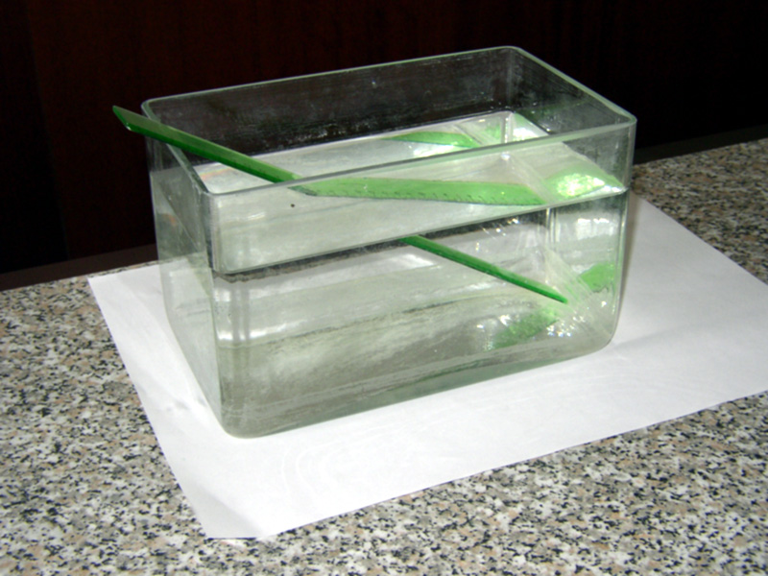
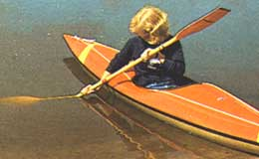
[4]
[3]

Slide 4
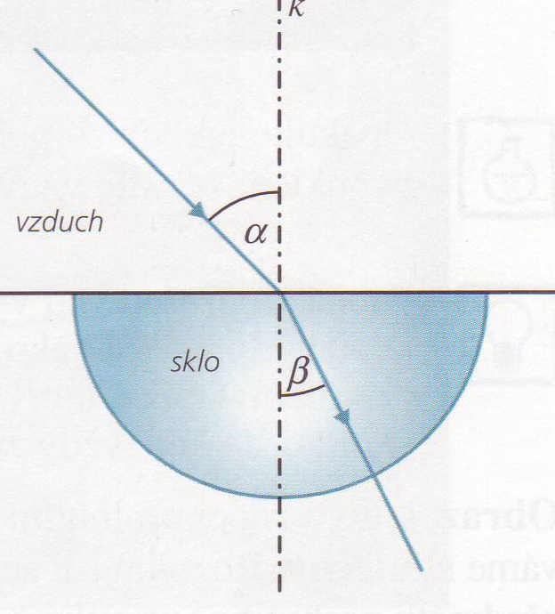
Lom ke kolmici
K tomuto lomu dochází tehdy, když paprsek prochází z opticky řidšího prostředí (tam se světlo šíří rychleji) do opticky hustšího prostředí (rychlost šíření světla je v tomto prostředí menší).
Vzduch = opticky řidší prostředí
úhel dopadu
Sklo (voda)= opticky hustší prostředí
β<α
úhel lomu
[5]
Úhel lomu je menší než úhel dopadu.

Slide 5
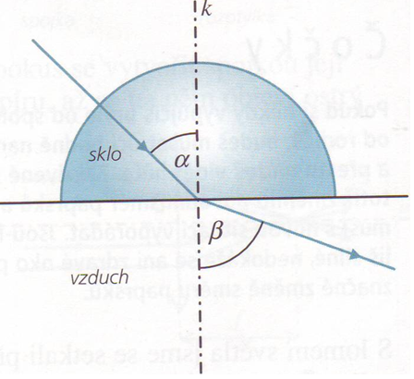
Lom od kolmice
K tomuto lomu dochází tehdy, když paprsek prochází z opticky hustšího prostředí (tam se světlo šíří pomaleji) do opticky řidšího prostředí (rychlost šíření světla je v tomto prostředí větší).
Sklo = opticky hustší prostředí
úhel dopadu
Vzduch = opticky řidší prostředí
β>α
úhel lomu
[6]
Úhel lomu je větší než úhel dopadu.

Slide 6
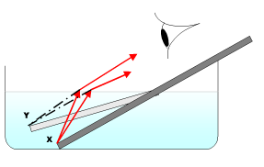
Příčinou změny směru paprsku je různá rychlost šíření světla v různých optických prostředí.
Jediný paprsek, který nemění svůj směr, je paprsek dopadající kolmo na rovinné rozhraní dvou různých optických prostředí.
Proč tedy tyč, do vody vložená, jeví se nám zlomená?
Koncový bod tyče (x) odráží světelný paprsek, který nejdříve prostupuje vodou.
Následně dopadá na rozhraní mezi vodou a vzduchem.
Dochází k lomu paprsku od kolmice.
Naše oko vidí předmět ve směru, ze kterého do něj paprsek dopadá.
[7]

Slide 7
Základní údaje o DUM
Autor DUM: Pavlína Čermáková, ZŠ Studentská 895, Mnichovo Hradiště
Období vytvoření DUM: 2. pololetí školního roku 2010/2011
Ročník: sedmý
Vzdělávací oblast: Člověk a příroda
Vzdělávací obor: Fyzika
Tematický okruh: Optika
Téma: Lom světla
DUM byl vytvořen jako doprovodný materiál pro výklad v předmětu Fyzika v sedmém ročníku ZŠ. Je určen k prezentaci pomocí datového projektoru.
Lze ho zaslat mailem žákům, kteří v době probírání nového učiva chyběli.
Vytvořeno jako DUM do předmětu fyzika na ZŠ Studentská 895, Mnichovo Hradiště

Slide 8
Zdroje:
[1]
http://www.google.cz/imgres?q=harpoon+refraktion.jpg&hl=cs&gbv=2&biw=1366&bih=571&tbm=isch&tbnid=hk7jcGN5mG6fKM:&imgrefurl=http://sjesci.wikispaces.com/Light%2Band%2BSight&docid=ZeINfv9RSKveZM&imgurl=http://sjesci.wikispaces.com/file/view/harpoon-refraction.jpg/150881891/harpoon-refraction.jpg&w=396&h=235&ei=OVPCT6LlCIeTswayrrHECg&zoom=1
[2]
http://upload.wikimedia.org/wikipedia/commons/b/b9/Refraction-with-soda-straw.jpg
[3]
http://www.google.cz/imgres?q=lom+sv%C4%9Btla&hl=cs&biw=1366&bih=571&gbv=2&tbm=isch&tbnid=JmYLOx_zhaK2DM:&imgrefurl=http://www.gymhol.cz/projekt/fyzika/02_odraz_a_lom/02_0.htm&docid=8-YztVj51BJNuM&imgurl=http://www.gymhol.cz/projekt/fyzika/02_odraz_a_lom/lom01.JPG&w=800&h=600&ei=dU3CT4fwLcjOswah0r2mCg&zoom=1&iact=hc&vpx=649&vpy=195&dur=75&hovh=194&hovw=259&tx=111&ty=102&sig=101810909943249336466&page=4&tbnh=122&tbnw=163&start=70&ndsp=28&ved=1t:429,r:18,s:70,i:276
[4]
http://www.google.cz/imgres?q=lom+sv%C4%9Btla&hl=cs&biw=1366&bih=571&gbv=2&tbm=isch&tbnid=EXFAFM-T0RVO4M:&imgrefurl=http://www.gymkrom.cz/optika/odraz_lom/odraz_lom.html&docid=c2V3A6AurFoJEM&imgurl=http://www.gymkrom.cz/optika/odraz_lom/obr/lom_klam.jpg&w=260&h=160&ei=dU3CT4fwLcjOswah0r2mCg&zoom=1&iact=hc&vpx=679&vpy=173&dur=462&hovh=128&hovw=208&tx=159&ty=67&sig=101810909943249336466&page=2&tbnh=98&tbnw=159&start=12&ndsp=30&ved=1t:429,r:26,s:12,i:167[5]
[5], [6]
Skeny str. 112- 113 - Mgr.RAUNER, Karel , et al. Fyzika 7 učebnice pro základní školy a víceletá gymnázia. Plzeň : Fraus, 2005. 136 s. ISBN 80-7238-431-7.
[7]
http://upload.wikimedia.org/wikipedia/commons/6/62/Pencil_in_a_bowl_of_water.png

